Slide 1

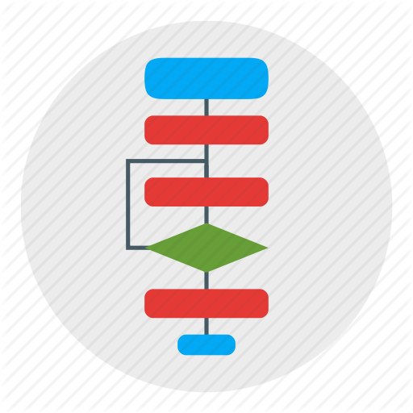
Базовые алгоритмы для работы с переменными с использованием алгоритмической структуры повторения
По учебной программе 2017
урок 25

Slide 2
Найди слова
в | и | к | о | н | а | в | е | ц | ь
с | е | а | к | а | о | ц | ь | ц | й
и | к | й | л | р | ц | с | е | и | о
с | з | р | а | г | і | р | н | і | р
ц | п | м | и | с | о | й | н | е | а
е | с | р | і | п | і | р | н | а | й
н | р | й | а | н | т | г | и | п | и
а | і | р | і | й | н | и | о | т | й
р | п | л | н | і | т | а | о | р | м
р | п | н | в | с | к | а | п | л | ц

Slide 3


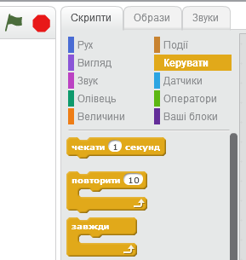
Базовые алгоритмы с повторением
Глава 3 § 25
Часто в реальной жизни нам приходится повторять одни и те же действия?
Чтобы запомнить, сделать лучше, точнее и различные другие действия. Разумеется, многие из таких действий мы должны выполнять сами, но почему бы часть из них не поручить компьютерным программам и устройствам? Попробуем передать часть таких действий нашим скретч-проектам, добавив в них циклы.

Slide 4
Базовые алгоритмы с повторением
Глава 3 § 25
Циклы, как и условия бывают разные. И основное отличие циклических команд это то:
знаем мы сколько раз повторять
не знаем сколько раз повторять
или
Если мы точно знаем, что определенное действие или набор действий надо повторить определенное количество раз, то это будет цикл с параметром. "Параметр" - это обычная переменная, счетчик, который контролирует сколько раз наш цикл уже исполнился и не время ли его заканчивать.

Slide 5
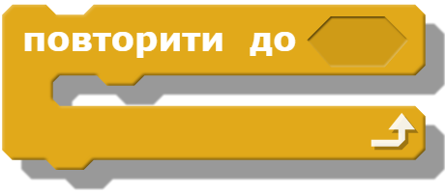
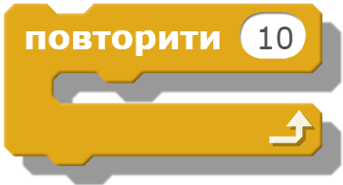
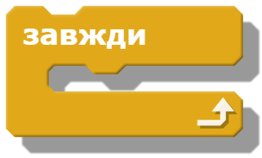
Базовые алгоритмы с повторением
Глава 3 § 25
Для начала давайте выясним, какие блоки отвечают за циклы в Scratch.
Создаем новый проект и открываем Управление. Всего мы имеем три блока циклов.
циклы с условием
цикл с параметром
безусловный цикл

Slide 6
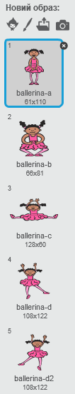
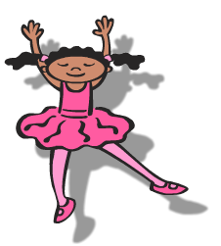
Пример: Балерина
Глава 3 § 25
Откроем новый файл и создадим проект под названием Балерина. Будем использовать только цикл «Всегда". Суть в том, чтобы балерина, меняя свои образы, танцевала.
Итак, для начала удалим начальный спрайт и выберем спрайт балерины.

Slide 7
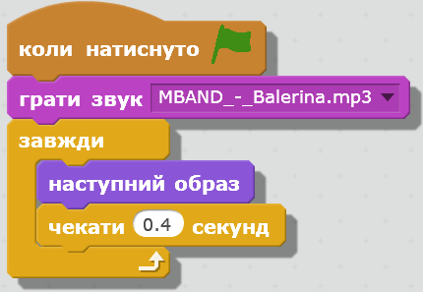
Пример: Балерина
Глава 3 § 25
Теперь создадим сам код. Будем использовать цикл: "Всегда" и блок изменения образа. Берем начальный блок "Когда нажат зеленый флажок", как всегда.
Дальше добавим немного музыки, у нас же балерина. Берем музыку из группы Звук с помощью блока "Играть звук" и выбираем мелодию.

Slide 8
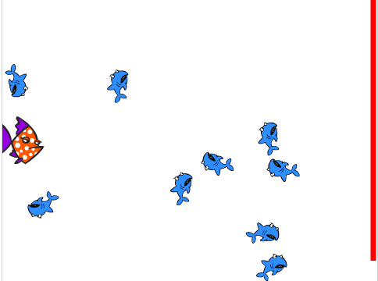
Проект "Морские препятствия"
Глава 3 § 25
Содержание игры
Рыбка должна двигаться с левого края сцены к правому, с помощью стрелок клавиатуры
Достижения правого края переводит на следующий уровень

Slide 9
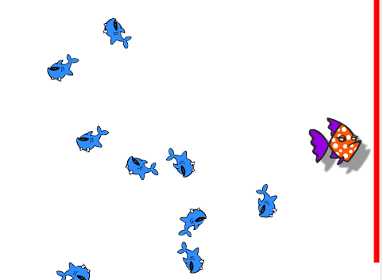
Проект "Морские препятствия"
Глава 3 § 25
Содержание игры
Мешают рыбке акулы, которые движутся случайным образом -торкание возвращает к начальному уровню.
Их количество увеличивается на каждом следующем уровне (после каждого касания к правому краю)

Slide 10


Проект "Морские препятствия"
Глава 3 § 25
Спрайты
рыбка
акула
Линия завершения уровня

Slide 11
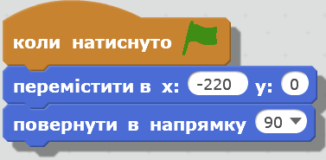
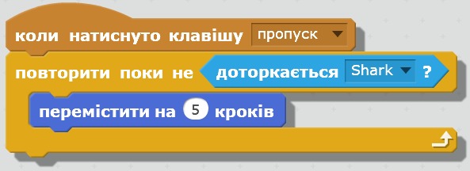
Проект "Морские препятствия"
Глава 3 § 25
Начало движения и управления
начало движения
3 левого края сцены
В направлении правого края
Клавиша пробел запускаете игру
Перемещение вперед, пока не достигнем финишной линии

Slide 12
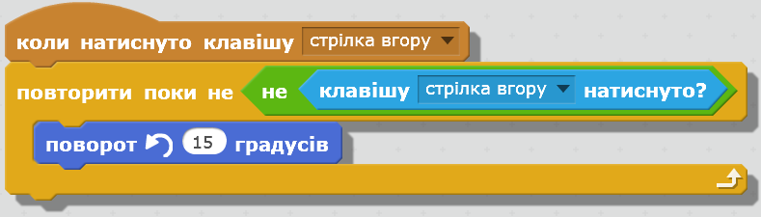
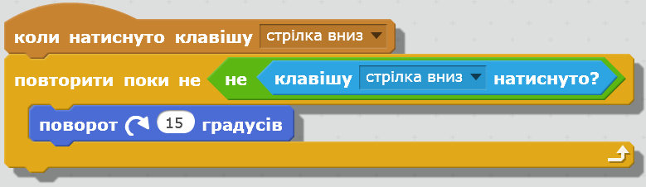
Проект "Морские препятствия"
Глава 3 § 25
Управление
Стрелками
Пока нажимаем стрелку (пока не прекратится
нажатие стрелки) происходит поворот на 15
градусов

Slide 13
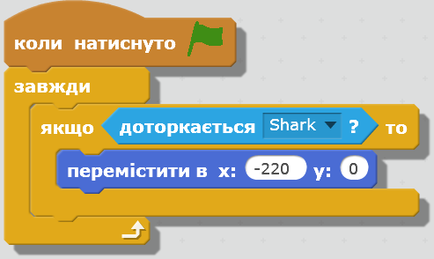
Проект "Морские препятствия"
Глава 3 § 25
касания акулы
Возврат к началу уровня
На левый край сцены

Slide 14
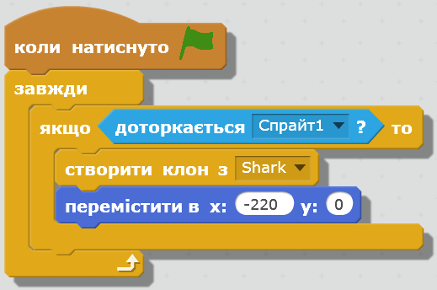
Проект "Морские препятствия"
Глава 3 § 25
завершение уровня
осложнения
клонирование акулы
Начало следующего уровня
Перемещение на левый край сцены

Slide 15
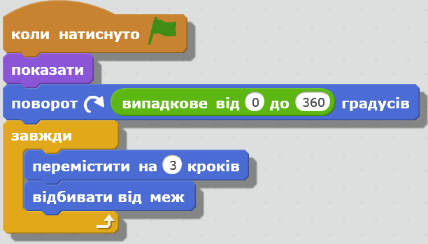
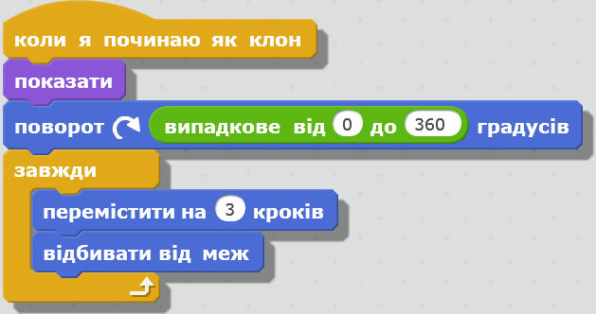
Проект "Морские препятствия"
Глава 3 § 25
Акула первая и клон

Slide 16
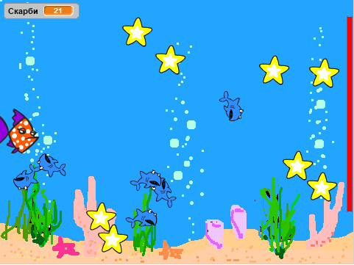
Проект "Морские препятствия"
Глава 3 § 25
дополнение
Изменение фона на различных уровнях
Добавление "сокровищ"
Уменьшение размера финишной линии

Slide 17
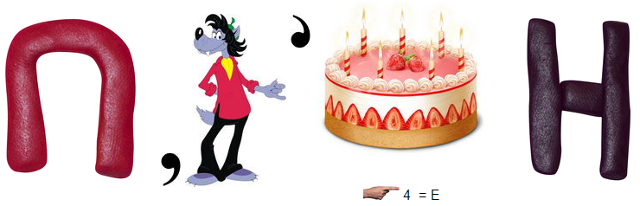
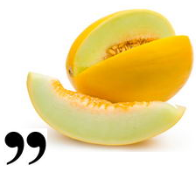

Розгадайте ребус
Розділ 3 § 25
Повторення

Slide 18
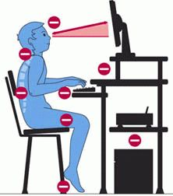
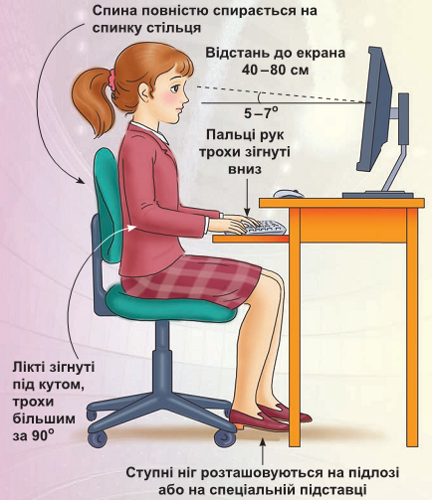
Работаем за компьютером
Глава 3 § 25

Slide 19
Благодарю за внимание!
По учебной программе 2017
урок 25

